Slide 1
Administrador de tiendas

Slide 2
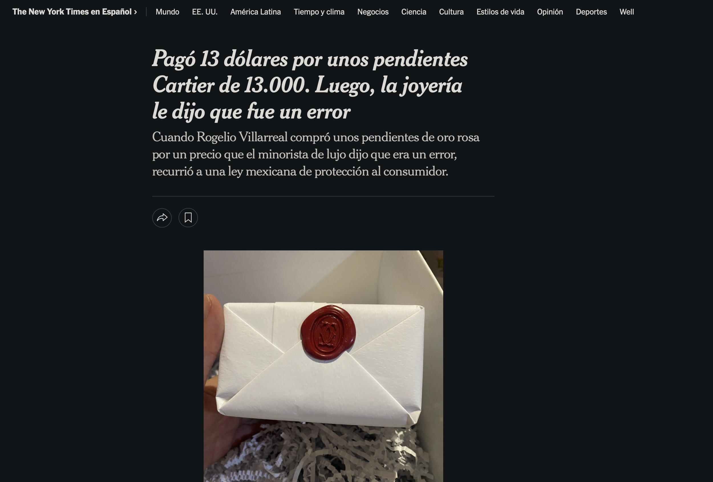
Problema
El inventario vive en un sistema, las tiendas digitales en otro, y la operación en otro.
Cada tienda publica precios, existencias y catálogos que pueden no coincidir entre sí.
Riesgos constantes:
Sobreventas: el cliente compra algo que “existe” en la tienda, pero no en el almacén.
Errores de precio y cantidades (como el caso Cartier).
Retrabajo interno para “reconciliar” lo que se vendió vs lo que realmente hay.
DOLOR
La experiencia del cliente depende de que varias personas “sincronicen a mano” la información.

Slide 3



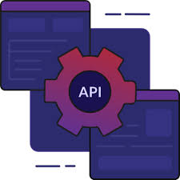

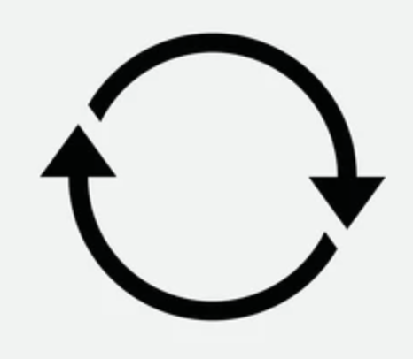

Núcleo del proyecto
Algoritmo

Slide 4
Enfoque del proyecto
Para poder centralizar en ZOHO:
La compra de inventario (lo que traemos al almacén).
La atención del ciclo de venta de múltiples tiendas digitales.
Desarrollé una APP para
El mantenimiento del catálogo de productos online (precios, descripciones, disponibilidad, fotografías, asignación).
Captura de órdenes de compra

Slide 5
Certidumbre y trazabilidad
Tener una base permite mantener un registro completo de las información que se carga en las tiendas:
Info productos
A1
A2
Nuestra base Mongo DB
A1
A2
Info productos
Nuestra base Mongo DB
A1
A2
A2
Si se borra manualmente, permanece en nuestra base.

Slide 6

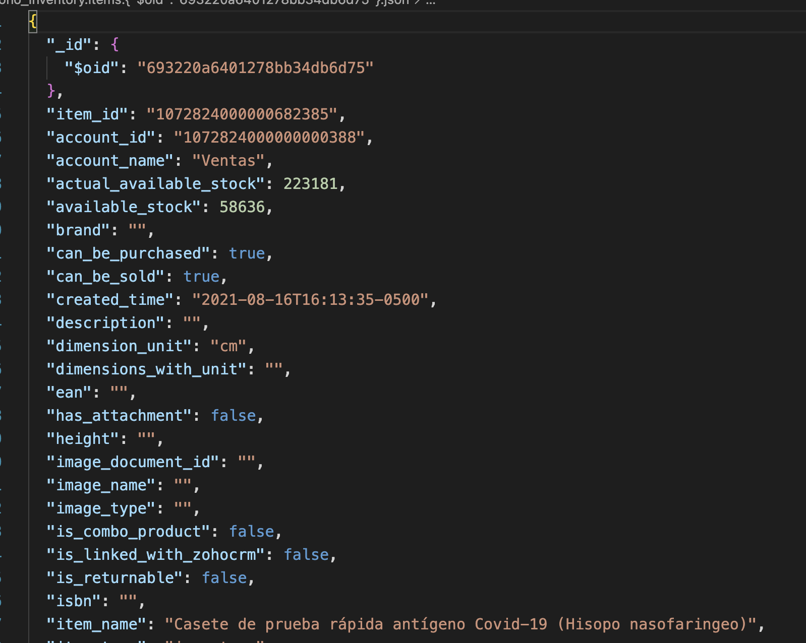
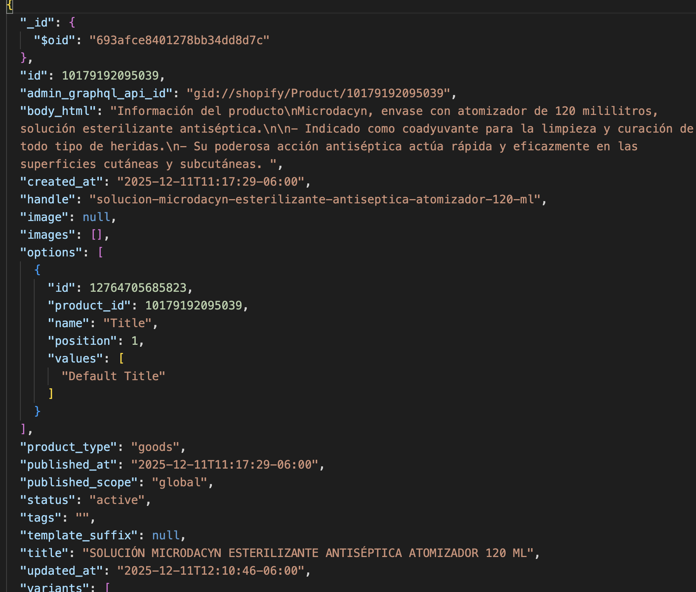
Bloque de información
Información en formato json, en información almacenada entre corchetes {}.
Por ejemplo. {‘Precio’: 245.00, …}

Slide 7
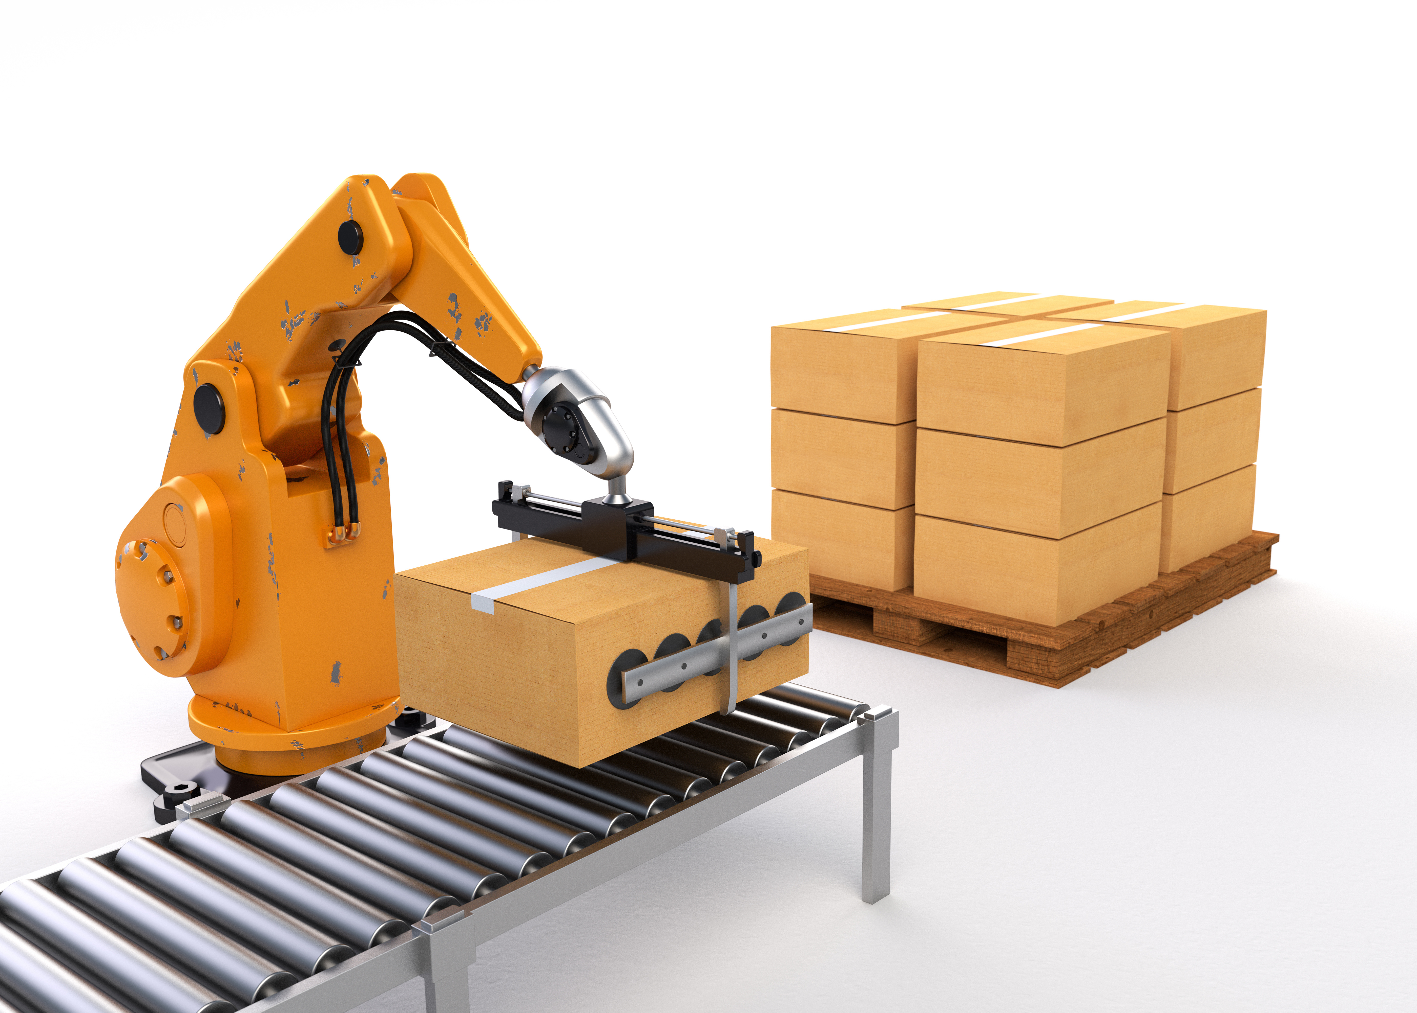
Futuro
El futuro está en automatizar el ciclo de venta completo y crear algoritmos para optimizar ventas por canales y presupuesto publicitario
App propia para la auditoría por peso e imágenes del paquete dentro de zoho.
App propia rendimiento de campañas de publicidad.
Diversificación de productos e industrias
Automatizar más canales.
Plataforma de inteligencia

Slide 8




Módulo de productos
Jerarquía de acciones por ciclo:
Crea productos nuevos y liga id-id: no actualiza inventario.
Actualiza estatus de zoho
Actualiza inventarios de pares id-id existentes.
Creación de productos
Actualiza estatus: activo, inactivo
Actualiza inventario: piezas en columna específica
Carga imágenes locales a la base
Carga imágenes de la base a shopify
https://shopify-end-end.onrender.com

